Slide 1
라인 프렌즈 분석
박태훈

Slide 2
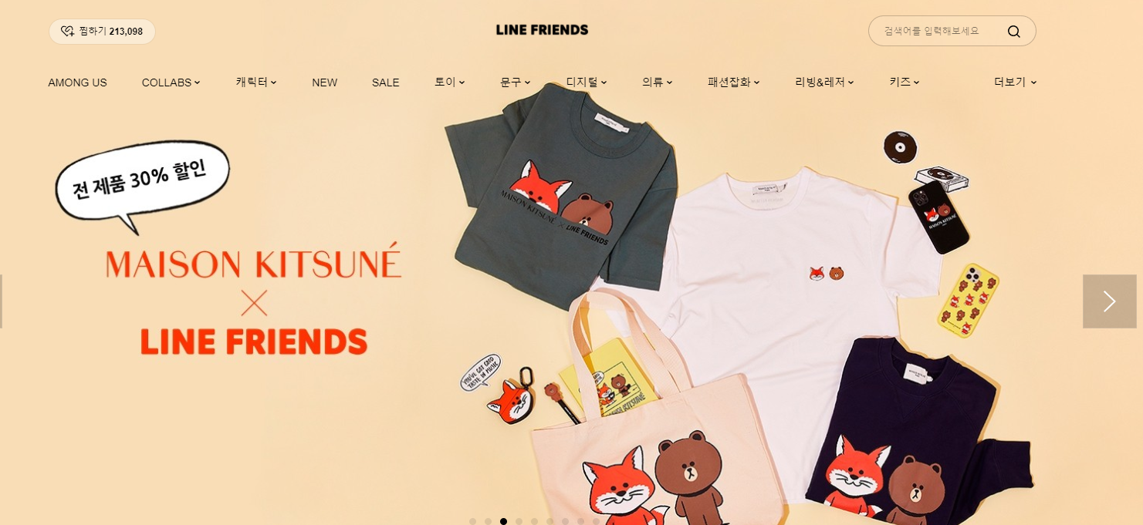
카테고리 부분
제품을 나누는 카테고리 들이
나열되어 있음.
AMOUN US, COLLABS, 캐릭터,
NEW, SALE, 토이,문구,디지털,
의류,패션잡화,리빙&레저,키즈,
더보기 등의 버튼이 있음
버튼을 누르면 각 카테고리에 맞는
상품들이 나열된 페이지로 이동
오른쪽 끝의 더보기를 누르면
안보이던 목록들이 보임

Slide 3
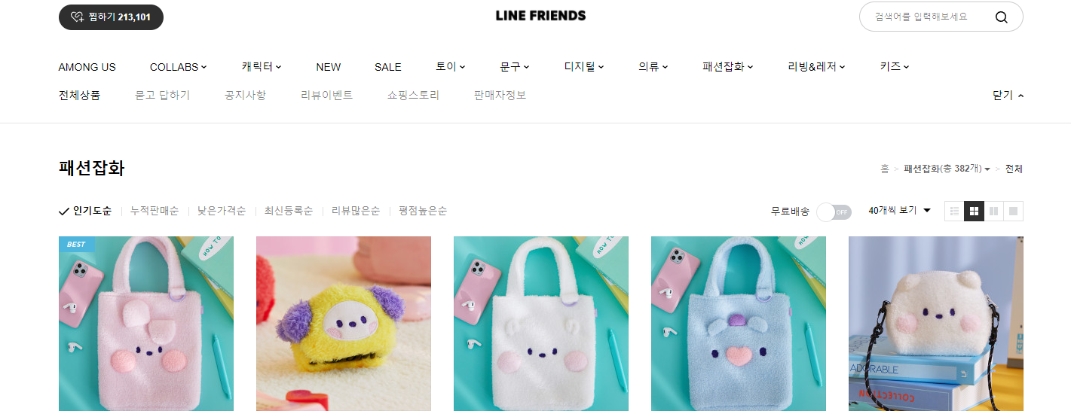
카테고리 부분
더보기를 눌렀을 때
전체상품, 공지사항, 리뷰이벤트
쇼핑스토리, 판매자 정보 버튼이 보임
더보기 버튼은 닫기 버튼으로 바껴서
닫기를 누르면 전 상태로 돌아감

Slide 4
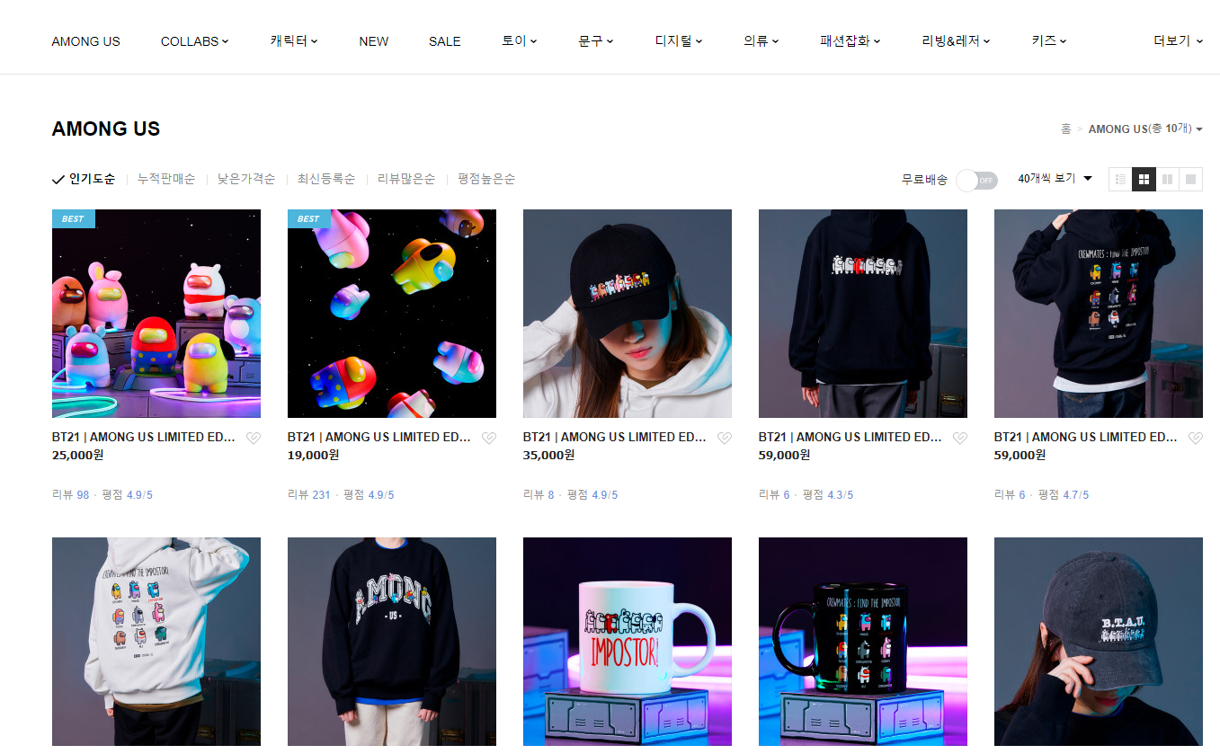
상품 페이지
번호 | 내용
1 | 어떤 카테고리의 상품들을 보여주는지 제목으로 알 수 있게 했다.
2 | 페이지에 어떤 카테고리의 상품이 몇 개가 있는지 알 수 있다. 아래화살표를 누르면 다른 카테고리의 상품들을 선택할 수 있고 선택한다면 선택한 카테고리의 상품들을 보여주는 페이지로 이동한다. ‘홈’ 이라는 글자를 누르면 홈 페이지로 이동한다
3 | 상품들이 보이는 순서를 선택할 수 있다. 선택하면 상품들이 선택한것에 맞게 정렬되어 보여진다.
4 | 누르면 무료배송off에서 무료배송on으로 바뀌며 무료로 배송해주는 상품들만 보여준다.
5 | 한 페이지에서 몇 개의 상품들을 볼지 선택할 수 있다. 설정을 따로 하지 않는다면 40개씩 보여진다.
6 | 상품들을 어떤 방식으로 볼지 선택할 수 있다. 보는 방식에는 리스트 뷰, 이미지 뷰 , 큰이미지 뷰, 갤러리 뷰 가 있다. 따로 설정을 하지 않는다면 이미지 뷰 로 보인다. 지금 보는 화면이 이미지 뷰 이다.
1
2
3
4
6
5

Slide 5
이미지 뷰로 보기 방식 설정시
6번에서 보기 방식을 이미지 뷰 선택시
상품 페이지 모습(한 줄에 5개씩 보여진다.)
상품 페이지 – 뷰 방식 : 이미지
번호 | 내용
1 | 상품의 상세 이름을 보여준다. 길이가 다 보여지기에 길다면 … 으로 생략한다. 누를시 상품 상세 페이지로 이동한다.
2 | 상품의 가격을 보여준다
3 | 로그인 했을 때 사용 가능하며, 누르면 상품 찜 목록에 담기고, 하트문양이 회색에서 붉게 변함. 찜 목록에 들어가 있는 상품은 하트 문양이 붉은색으로 되어있음.
4 | 리뷰 개수와 평균 평점, 상품 준비 상태 를 알려준다.
5 | 상품 이미지를 보여준다. 누를 시 상품 상세 페이지로 이동한다.
1
3
2
4
5

Slide 6
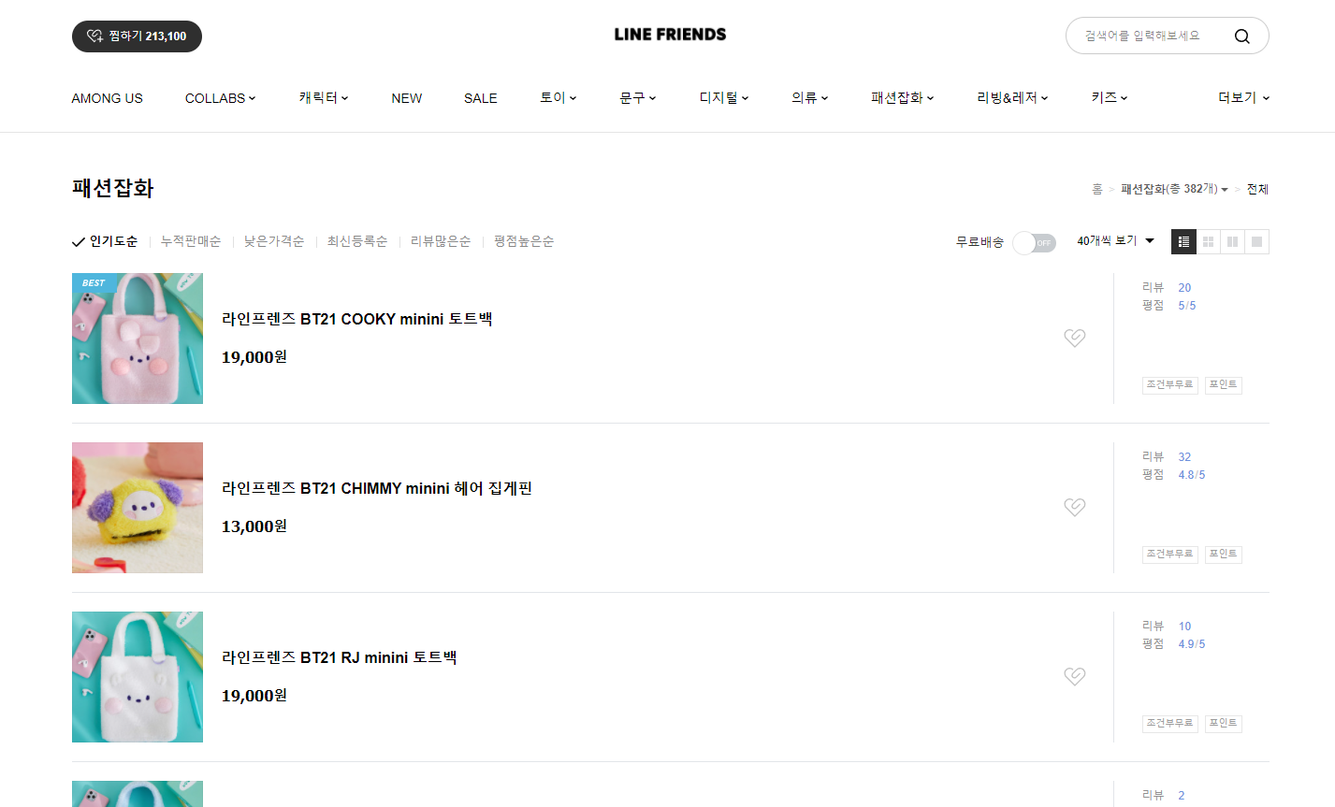
리스트 뷰 로 보기 방식 설정시
6번에서 보기 방식을 리스트 뷰 선택시
상품 페이지 모습
1
2
상품 페이지 – 뷰 방식 : 리스트
번호 | 내용
1 | 상품의 상세 이름과 가격을 보여준다. 빨간색으로 사각형 테두리 쳐진 만큼 하나의 칸으로 취급되는데 누르면 상품 상세 페이지로 이동한다.
2 | 리뷰 개수와 평균 평점을 보여준다. (조건부 무료랑 포인트가 있는데 누를수가 없고 뭔지 모르겠음.)
3 | 로그인 했을 때 사용 가능하며, 누르면 상품 찜 목록에 담기고, 하트문양이 회색에서 붉게 변함. 찜 목록에 들어가 있는 상품은 하트 문양이 붉은색으로 되어있음.
4 | 상품 이미지를 보여준다. 누른다고 해서 상품 상세 페이지로 이동하지는 않는다.
3
4

Slide 7
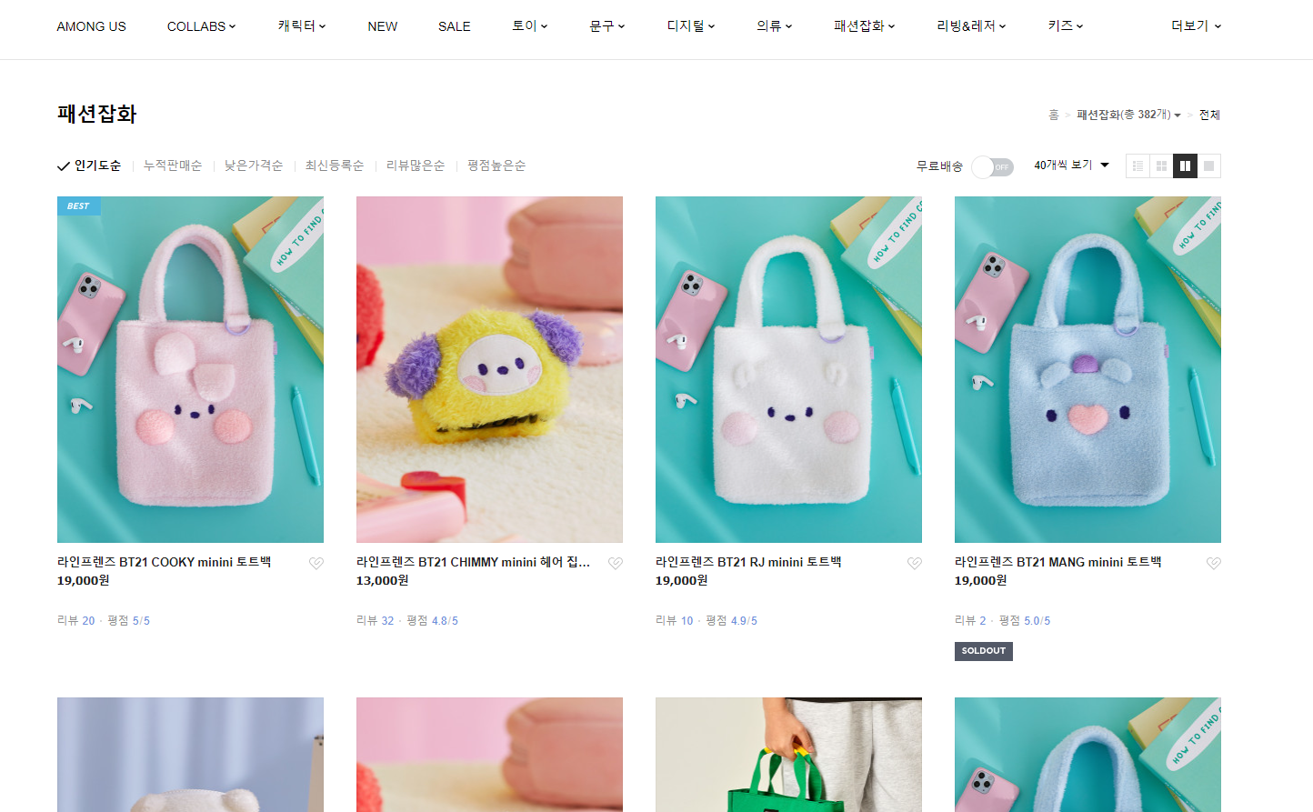
큰 이미지 뷰로 보기 방식 설정시
6번에서 보기 방식을 큰 이미지 뷰 선택시
상품 페이지 모습(한 줄에 4개씩 보여진다)
5
상품 페이지 – 뷰 방식 : 큰 이미지
번호 | 내용
1 | 상품의 상세 이름을 보여준다. 길이가 다 보여지기에 길다면 … 으로 생략한다. 누를시 상품 상세 페이지로 이동한다.
2 | 상품의 가격을 보여준다
3 | 로그인 했을 때 사용 가능하며, 누르면 상품 찜 목록에 담기고, 하트문양이 회색에서 붉게 변함. 찜 목록에 들어가 있는 상품은 하트 문양이 붉은색으로 되어있음.
4 | 리뷰 개수와 평균 평점, 상품 준비 상태 를 알려준다.
5 | 상품 이미지를 보여준다. 누를 시 상품 상세 페이지로 이동한다.
1
3
2
4

Slide 8
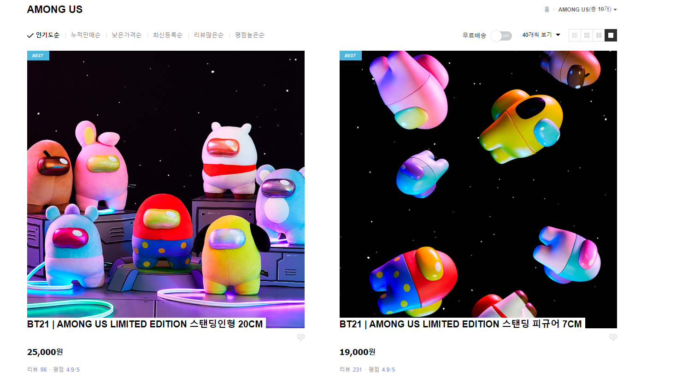
5
갤러리 뷰로 보기 방식 설정시
6번에서 보기 방식을 갤러리 뷰 선택시
상품 페이지 모습(한 줄에 2개씩 보여진다)
상품 페이지 – 뷰 방식 : 이미지
번호 | 내용
1 | 상품의 상세 이름을 보여준다. 길이가 다 보여지기에 길다면 … 으로 생략한다. 누를시 상품 상세 페이지로 이동한다.
2 | 상품의 가격을 보여준다
3 | 로그인 했을 때 사용 가능하며, 누르면 상품 찜 목록에 담기고, 하트문양이 회색에서 붉게 변함. 찜 목록에 들어가 있는 상품은 하트 문양이 붉은색으로 되어있음.
4 | 리뷰 개수와 평균 평점, 상품 준비 상태 를 알려준다.
5 | 상품 이미지를 보여준다. 누를 시 상품 상세 페이지로 이동한다.
1
3
2
4

Slide 9
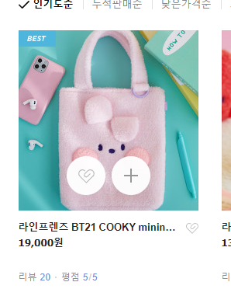
상품 페이지의 이미지
상품 이미지에 마우스 커서를 올렸을 시 모습
1
상품 이미지
번호 | 내용
1 | 인기도가 높은 상품같은 경우 보이는 이미지처럼 좌측 상단에 BEST로 보인다. 새로운 상품일때는 NEW로 보이기도 한다.
2 | 로그인 했을 때 사용 가능하며, 누르면 상품 찜 목록에 담기고, 하트문양이 회색에서 붉게 변함. 찜 목록에 들어가 있는 상품은 하트 문양이 붉은색으로 되어있음.
3 | 상품의 간략한 정보를 알 수 있다.
3
2

Slide 10
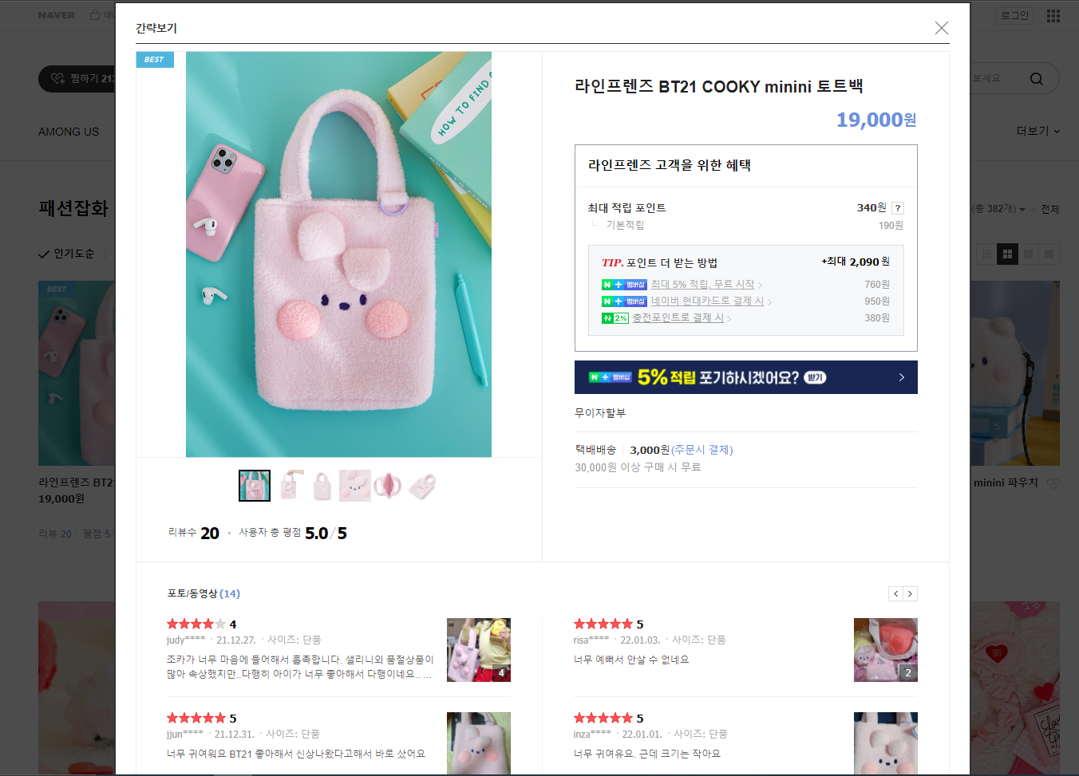
상품 간략한 정보
3번을 실행시 화면이 이렇게 보인다.
상품 이미지, 상세 이름, 가격, 구매혜택, 리뷰
택배 비용, 평점 보인다.
상품 상세 페이지에서 몇 개의 항목을 가져왔기
때문에 상품 상세 페이지에서 분석

Slide 11
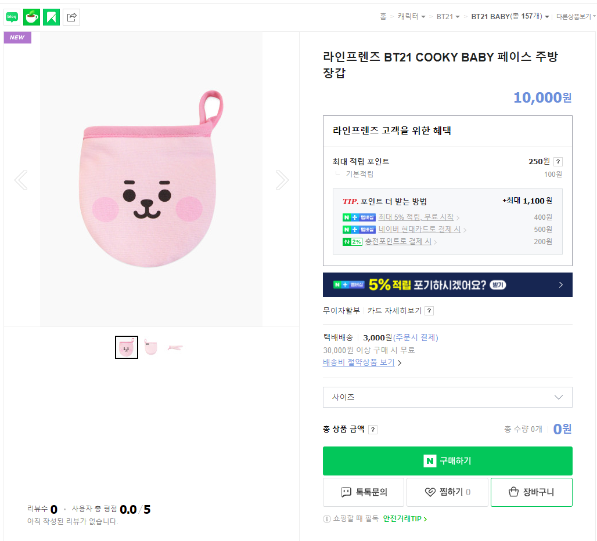
2
상품 상세 페이지 - 1
번호 | 내용
1 | 상품 이미지를 나타낸다. 화살표를 눌러서 상품 다음(전) 이미지를 볼 수 있다. 다음(전) 이미지가 없을 때 처음(끝)으로 돌아간다.
2 | 상품의 이름과 가격을 나타낸다.
3 | 구매 혜택을 나타낸다. 적립 포인트와 더 포인트를 적립할 방법을 보여준다. 밑줄이 있는 문장은 누를 시 해당 페이지로 이동한다.
4 | 택배배송 가격을 보여준다. 배송비 절약상품 보기 를 누르면 배송비 절약상품들을 보여주는 페이지로 이동한다.
5 | 구매할 상품의 옵션을 선택할 수 있다. 이 정보를 선택하면 선택한 상품 정보와 개수, 가격을 설정할 수 있는 버튼들이 보여진다.
6 | 선택한 상품 옵션과 개수에 해당하는 가격을 보여준다.
7 | 선택한 상품 정보들을 가지고 네이버 주문 페이지로 이동한다. 로그인 했을 때 사용 가능하다.
8 | 문의를 보낼 수 있는 창이 새로 생긴다.
9 | 로그인 했을 때 사용 가능하며, 누르면 상품 찜 목록에 담기고, 하트문양이 회색에서 붉게 변함. 찜 목록에 들어가 있는 상품은 하트 문양이 붉은색으로 되어있음.
10 | 로그인 했을 때 사용 가능하다. 옵션을 선택하고 누를시 상품이 장바구니 목록에 담긴다.
11 | 리뷰수와 총 평균 평점을 보여준다.
1
3
4
5
6
7
11
8
9
10

Slide 12
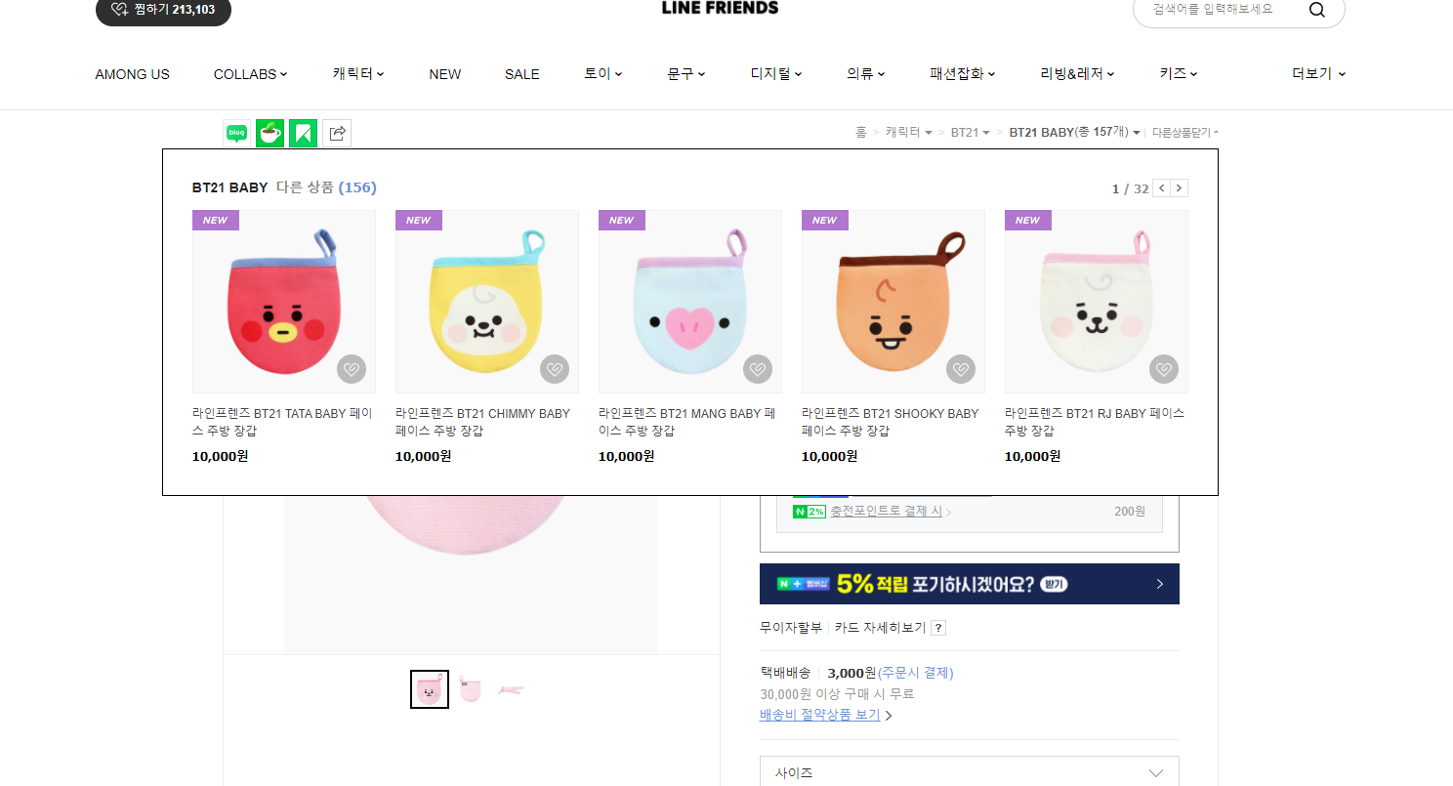
제품 상세 페이지1- 다른 상품 보기
상품의 카테고리와 상세 카테고리를 볼 수 있다.
홈 – 홈 페이지로 이동
캐릭터 – 카테고리 선택가능
BT21,BT21 BABY – 상세 카테고리 선택 가능
다른 상품 보기 – 누를시 옆 사진 처럼 세부 카테고리와
연관된 상품들을 볼 수 있다. 누르면서 다른 상품 닫기로
바뀐다.

Slide 13
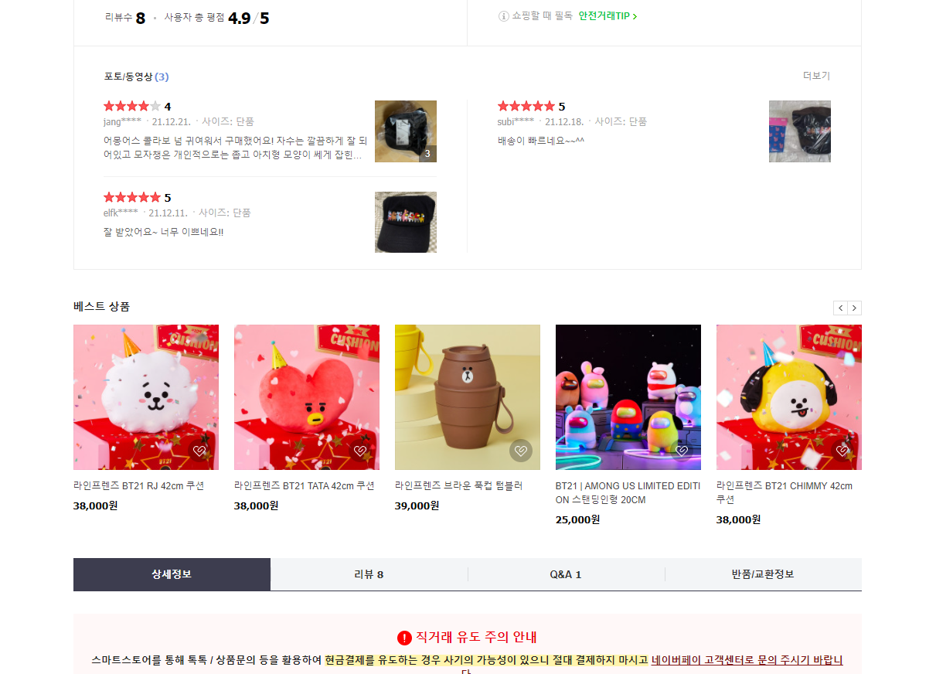
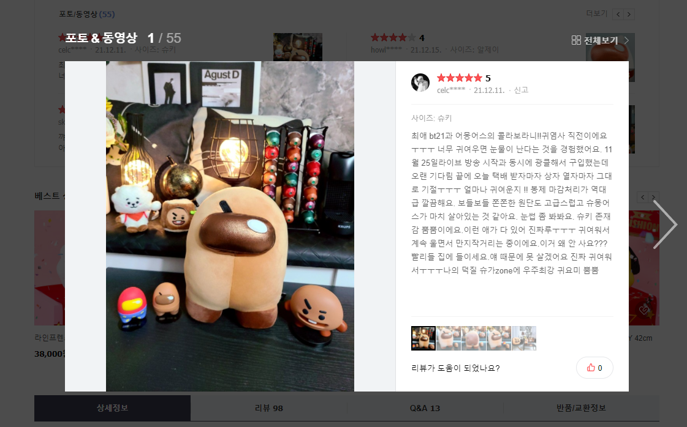
상품 상세 페이지 - 2
번호 | 내용
1 | 리뷰 랭킹순으로 리뷰들을 4개씩 볼 수 있음. 우측 상단에 화살표로 다음 4개의 리뷰들을 볼 수 있다. 더보기를 눌러서 전체리뷰 를 보여주는 부분으로 넘어갈 수 있다. 리뷰를 누르면 그 리뷰 전체를 볼 수 있는 창이 생성된다.(아래 사진 참고)리뷰가 없을 때는 리뷰가 없다는 텍스트가 보여진다.
2 | 라인 프렌즈의 베스트 상품이 5개씩 보여진다. 우측 상단 화살표로 다음 5개의 상품들을 볼 수 있다.다음 상품이 없다면 처음으로 돌아간다.
3 | 해당 부분으로 넘어갈 수 있는 버튼이다. 리뷰와 Q&A옆에 몇 개의 리뷰와 질문이 있는지 나타낸다.
1
2
3

Slide 14
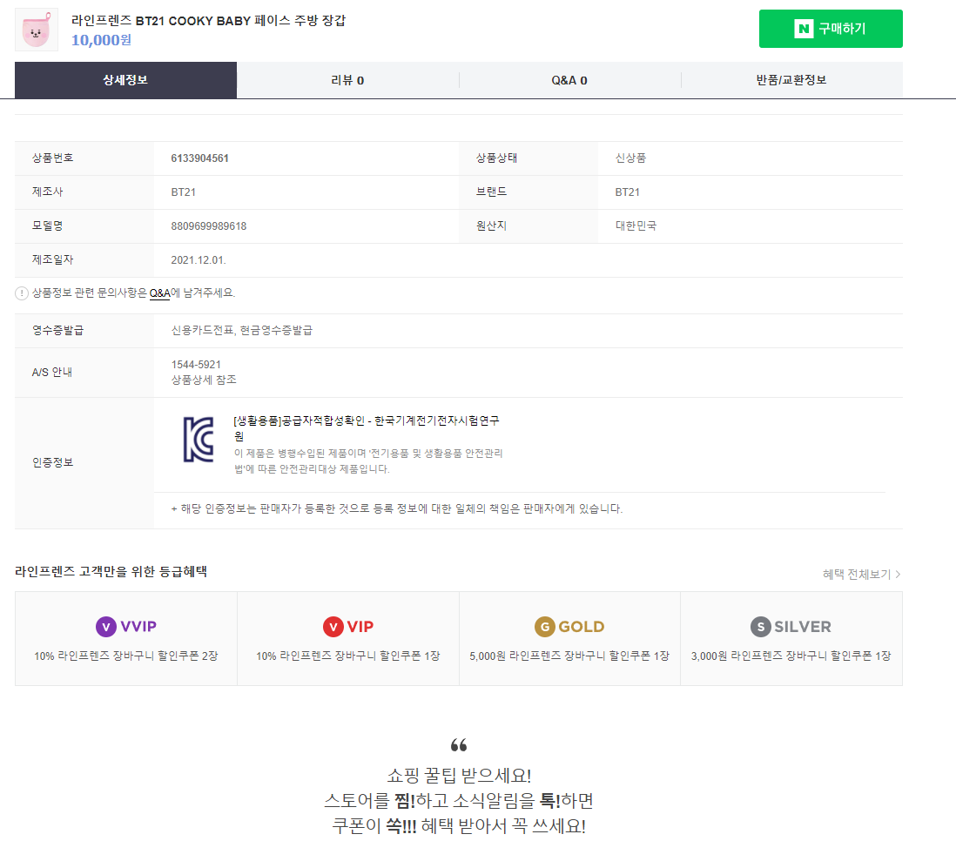
1
상품 상세 페이지 - 3
번호 | 내용
1 | 상품 상세 페이지2의 3번이 화면에서 안보여짐과 동시에 나타나는 부분. 해당 부분에 스크롤이 가있으면 해당 버튼이 찐한 색으로 바뀐다.3번 처럼 눌러서 상세정보와 리뷰, Q&A, 반품/교환정보의 부분으로 넘어갈 수 있다. 구매하기 버튼을 눌러서 옵션을 선택하여 구매할수 있게끔 한다. 상품상세 페이지2의 3번아래 부분에서는 항상 보인다.
2 | 상품 상세정보를 보여주는 부분이다.
3 | 상품 소개 하는 부분이다. 계속 이어진다.
2
3

Slide 15
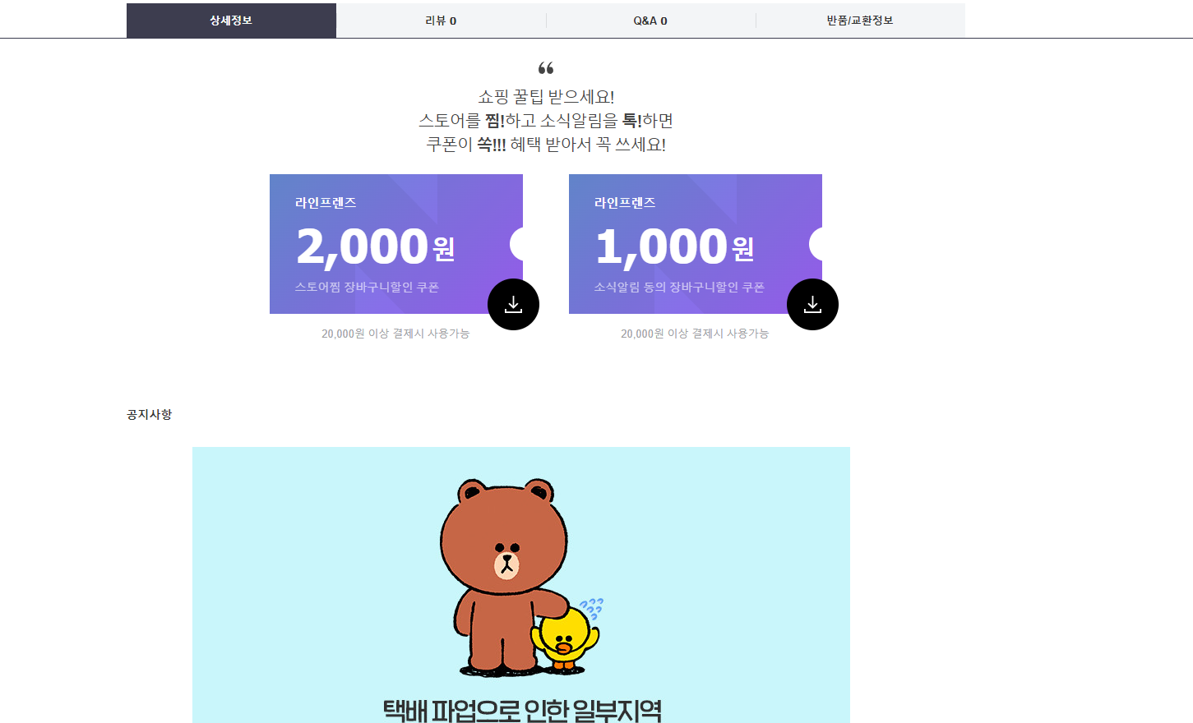
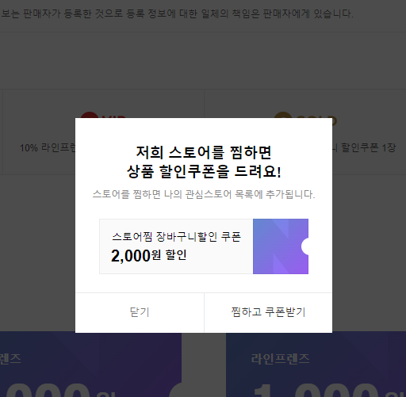
쿠폰 다운로드
상품 소개를 하는 내용 중에 쿠폰을 다운로드
받을 수 있는 부분이다.
누를 시 스토어를 찜하면 쿠폰을 준다는 창이 뜬다.

Slide 16
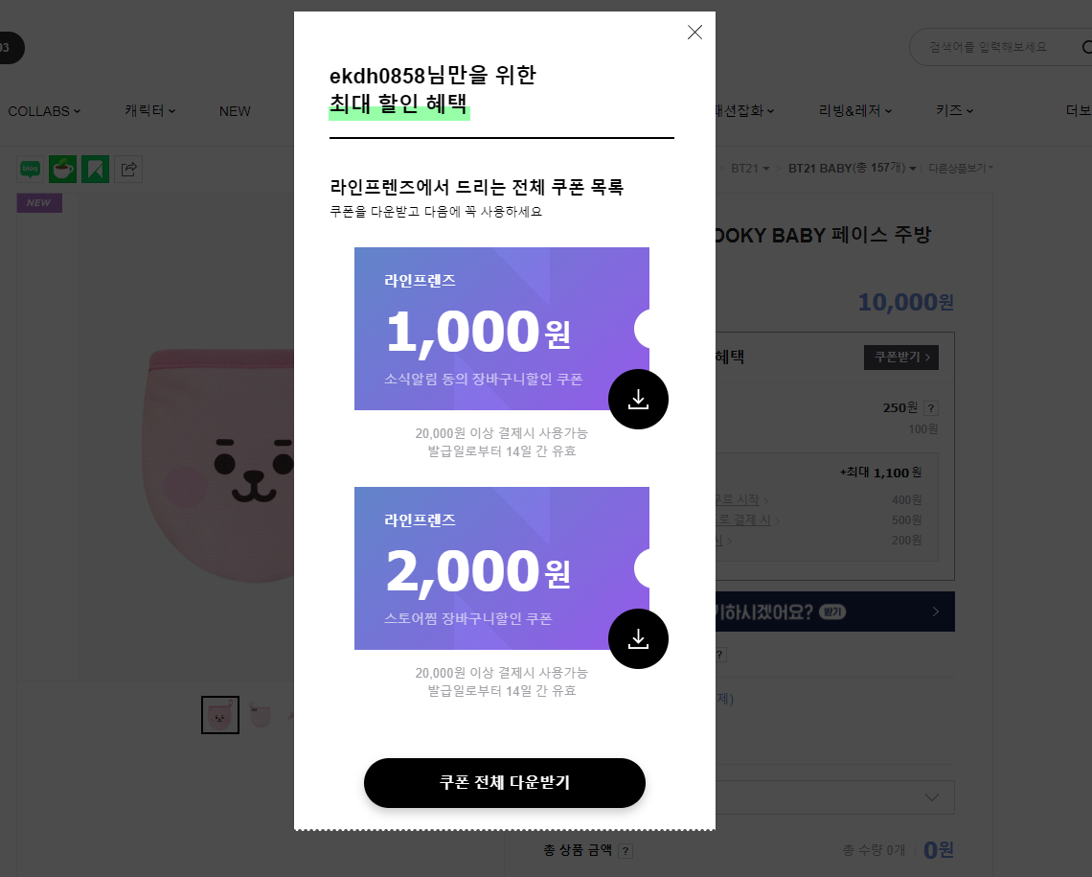

Slide 17
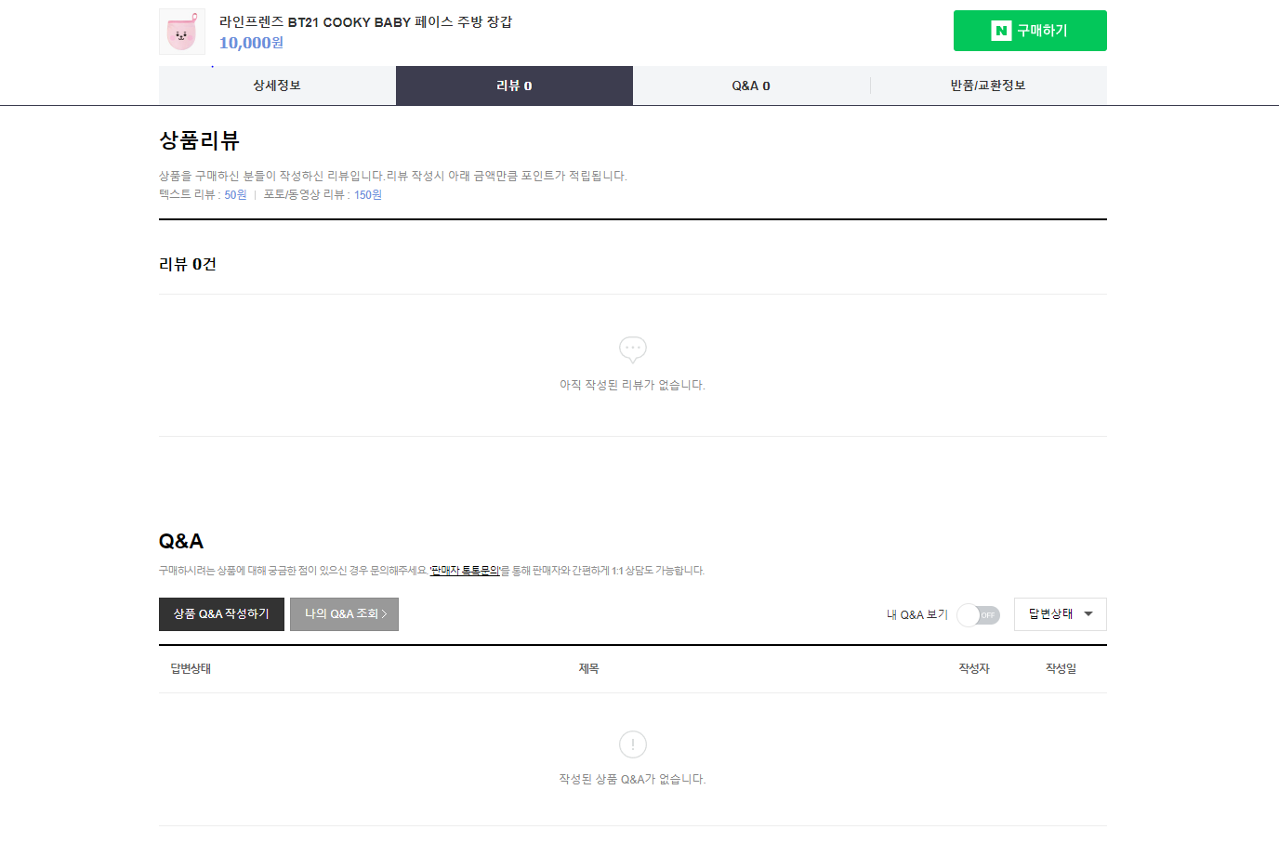
리뷰와 Q&A
상품 소개를 다 보고 나면 리뷰와 Q&A를 볼 수 있다.
리뷰는 누르면 선택한 리뷰 전체를 볼 수 있는 창이 생성됨.
Q&A 는 누르면 질문과 답변을 볼 수 있고 비밀글인 경우
작성자만 내용과 답변을 볼 수 있다.
리뷰 부분이라서 리뷰 버튼이 찐해진걸 볼 수 있다.

Slide 18
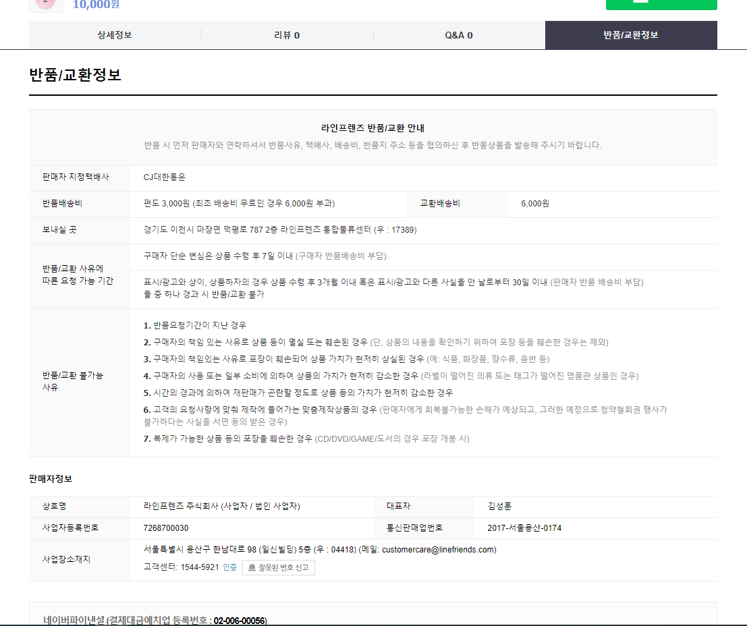
반품/교환정보
리뷰와 Q&A 밑에서 반품/ 교환정보를
볼 수 있다.

Slide 19
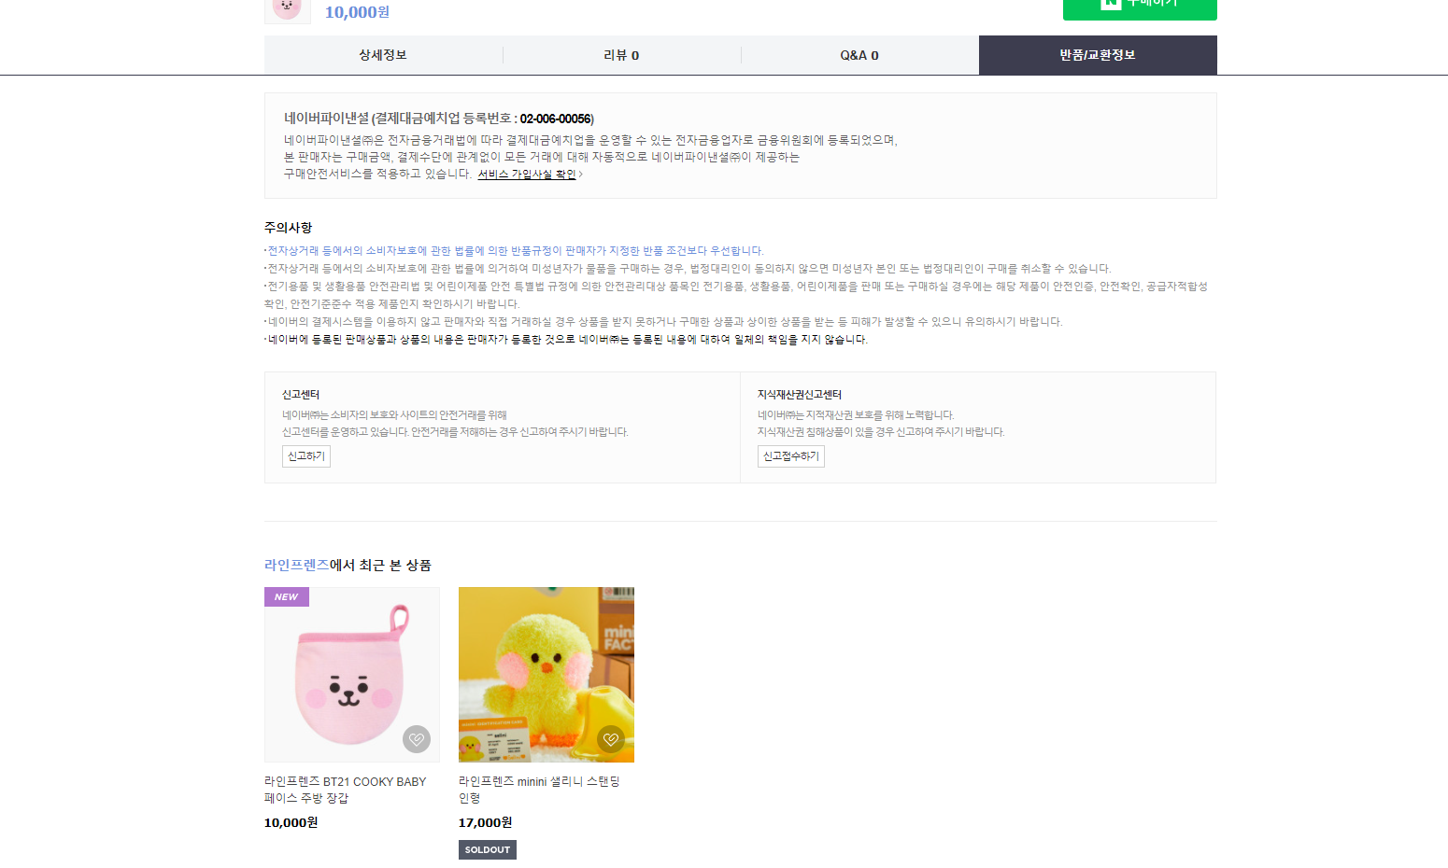
최근 본 상품
반품/교환정보 밑에서는
최근 라인 프렌즈에서 본 상품 들을 볼 수 있다.

Slide 20
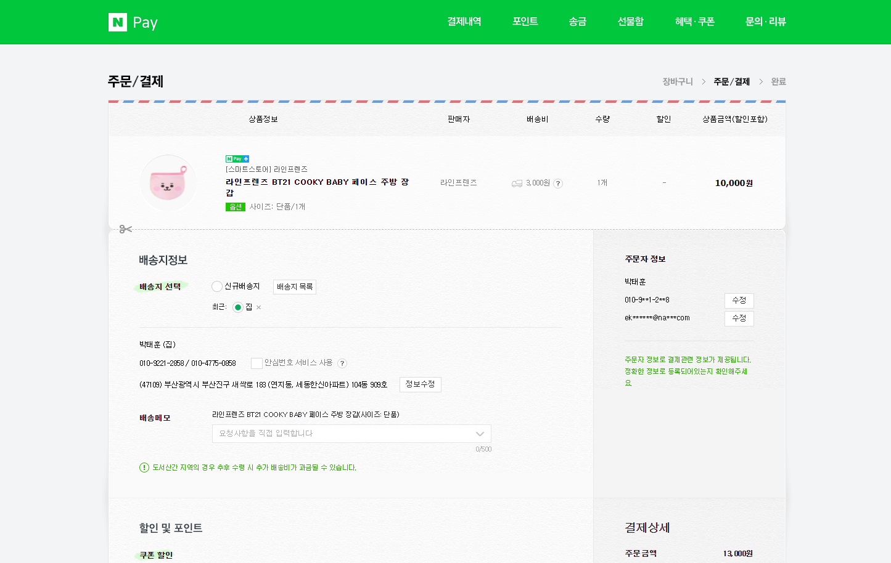
구매 페이지
옵션 선택후 구매하기를 눌렀을 때 이동하는
주문 페이지(네이버랑 연동되어있다.)

Slide 21
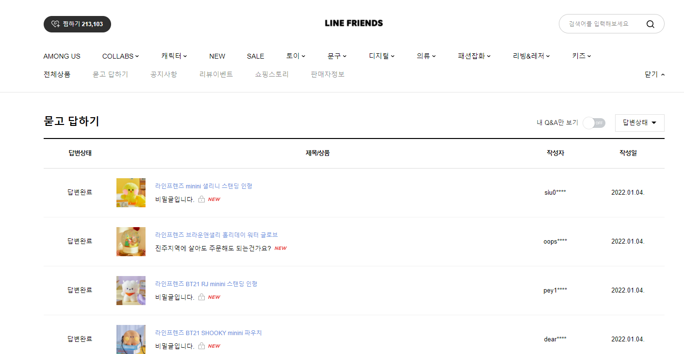
묻고 답하기
Q&A들을 보여준다.

Slide 22
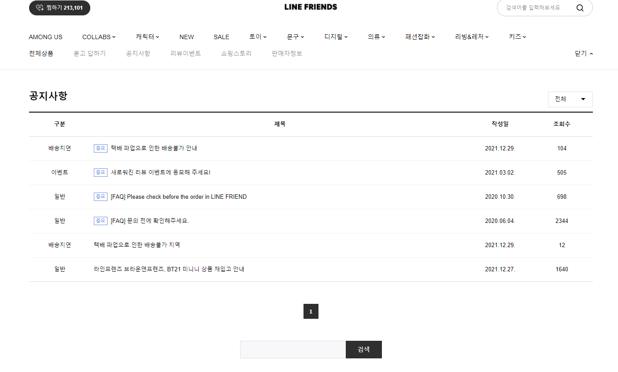
라인프렌즈 공지사항 페이지
라인프렌즈의 공지사항들을 볼 수 있다.

Slide 23
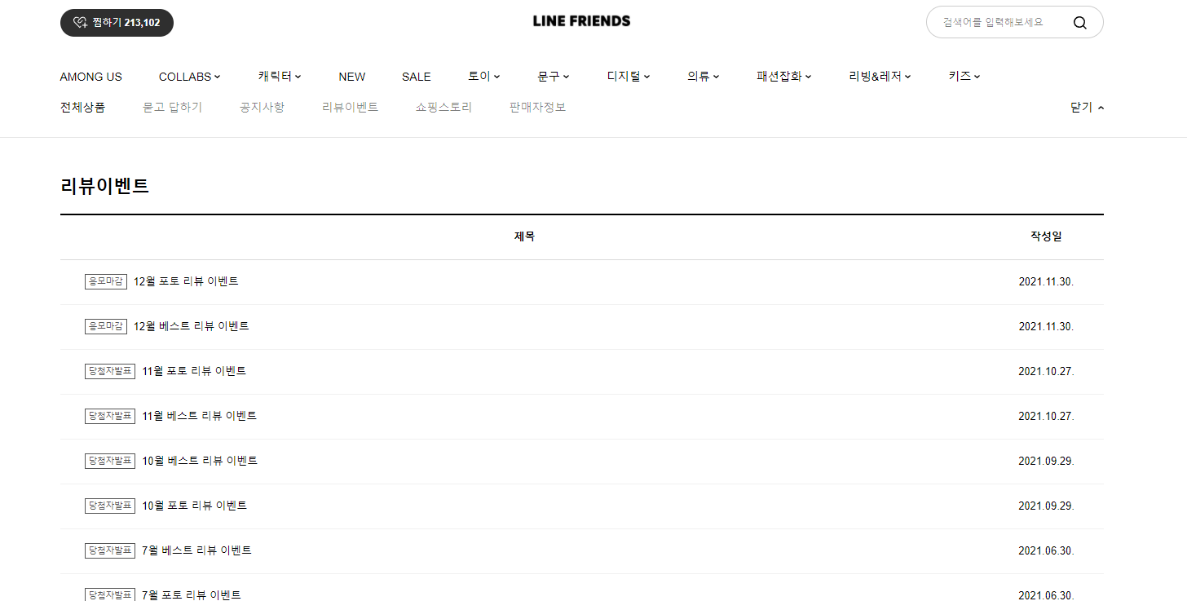
리뷰 이벤트 페이지
리뷰 이벤트 리스트들을 보여준다.

Slide 24
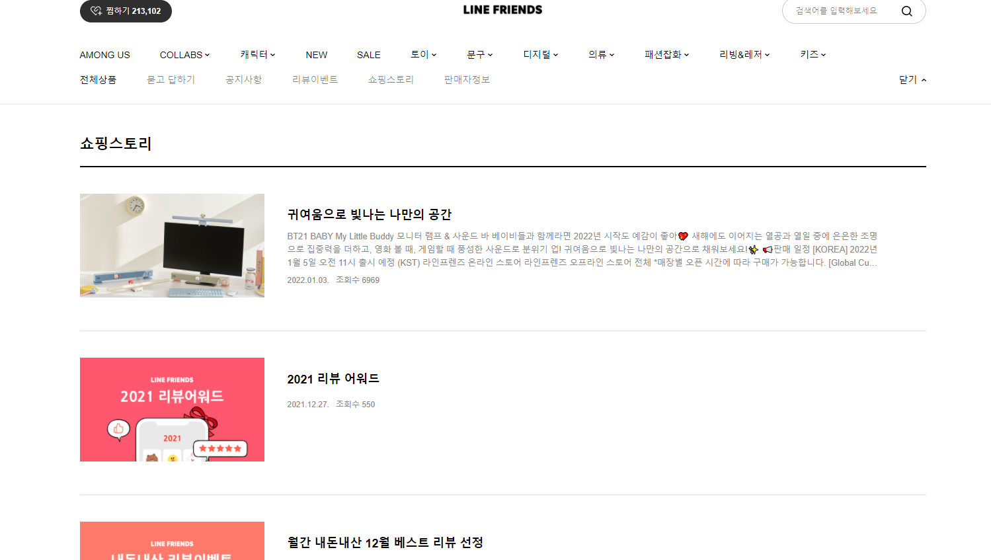
라인프렌즈 쇼핑스토리
라인 프렌즈 쇼핑 스토리 리스트들을 보여준다.

Slide 25
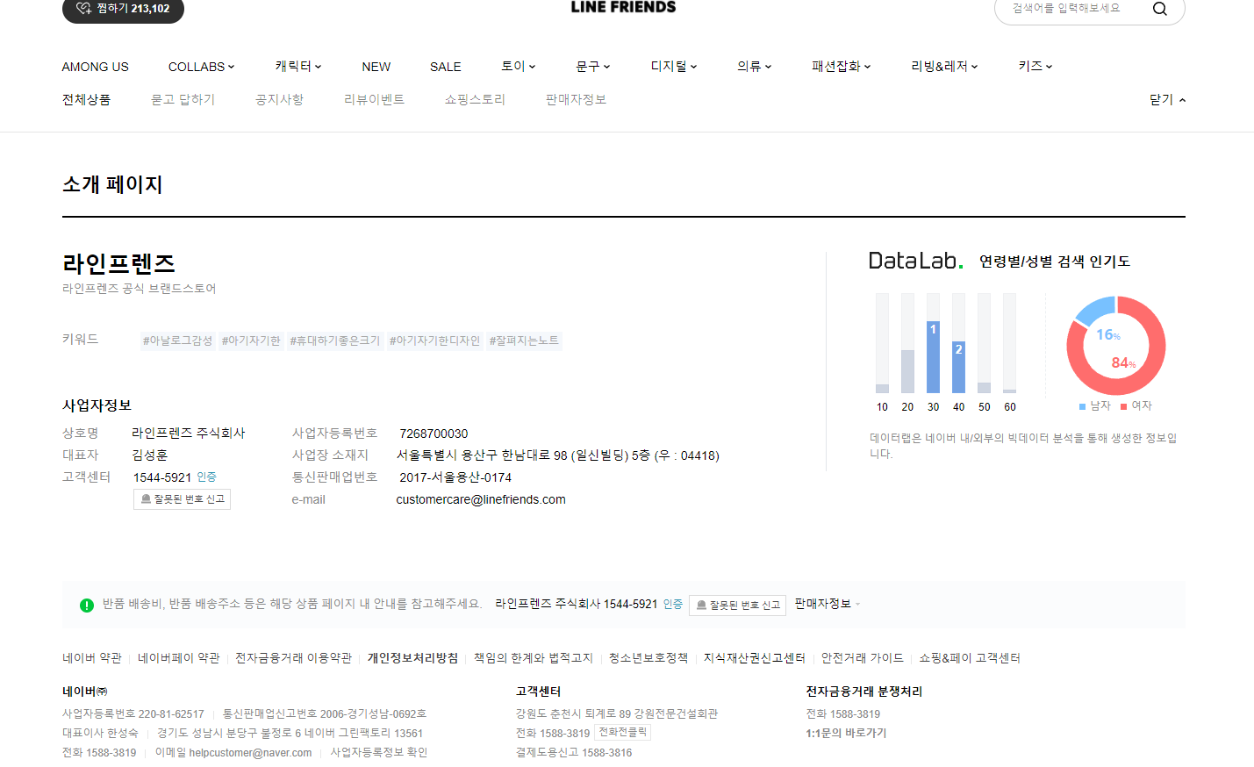
라인프렌즈 소개 페이지
라인 프렌즈 라는 사업자 정보들 을 볼 수 있다

